Slide 1
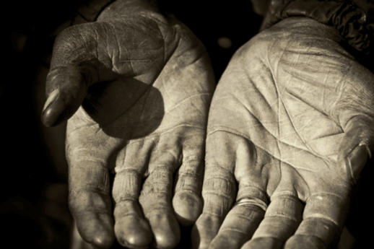
救恩的具体实践
59
救恩论：上帝的救赎计划
Dr. Rick Griffith • 新加坡神学院
BibleStudyDownloads.org

Slide 2
救恩的具体实践
59
神赐救恩的逻辑次序
唯独神 —呼召, 重生
也包括人 —悔罪, 悔改

Slide 3
A 救恩道路的逻辑次序
59
悔罪
呼召
重生
信心
来利, 基本神学, 56章

Slide 4
小组分享
五分钟: 分成四个小组
二十分钟: 讨论来利56章其中一个课题 (pp. 374-78): 悔罪，呼召，重生或是信心
十二分钟: 以演讲，戏剧，歌唱， 视觉等方式呈现三分钟的分享.

Slide 5
A 救恩道路的逻辑次序
59
悔罪
呼召
重生
信心
来利, 基本神学, 56章

Slide 6
注意平衡
神
我们

Slide 7
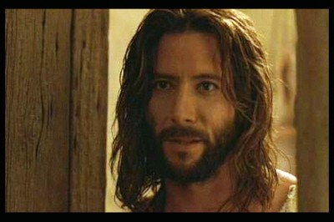
约翰福音
什么是得救的信心？
跟假的信心有什么不同？

Slide 8
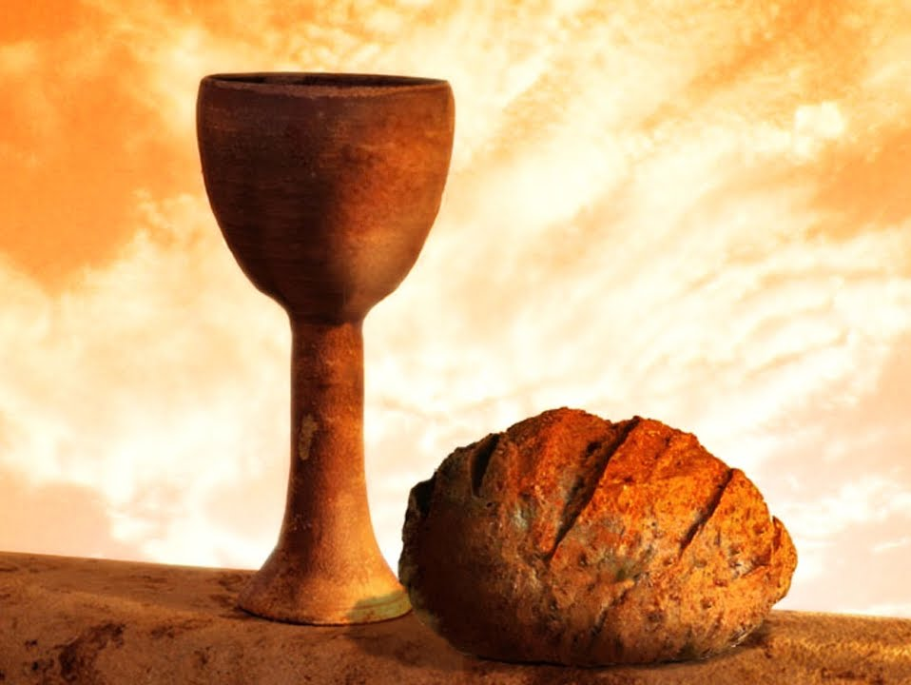
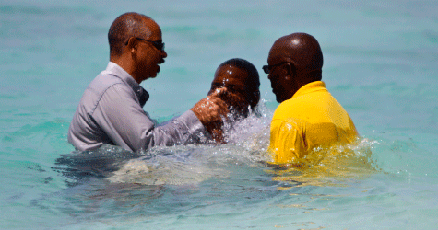
圣礼扮演着什么角色？

Slide 9
主要讯息: 救恩是神和人行动的成果
唯独神 —呼召, 重生
也包括人 —悔罪, 悔改

Slide 10
我们应该怎么做?

Slide 11
Black

Slide 12
救恩论链接地址 BibleStudyDownloads.org
免费获得该讲解!
圣经学习下载

